Slide 1


Slide 2
Gestión de transporte, inventarios y almacenes
Tipos de inventarios, costos y administración

Slide 3
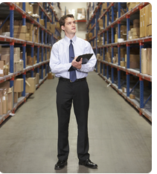
El inventario, stock o existencias (según se le denomine) se define como la acumulación almacenada de recursos materiales para su utilización en un proceso de transformación. Por lo tanto, la gestión de inventarios es sencillamente la forma en que se optimiza la acumulación de estos materiales para que el negocio pueda satisfacer la demanda de sus clientes en la entrega de los productos requeridos.

Slide 4
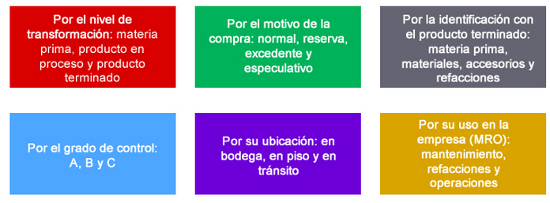
La gran diversidad de materiales que se manejan como inventarios en las empresas puede clasificarse de diferentes maneras:

Slide 5
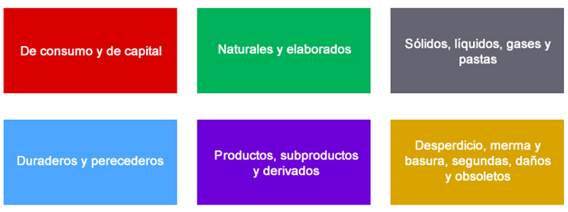
De igual manera, los diversos artículos de inventario de una empresa se podrán clasificar de la siguiente forma:

Slide 6
La gestión estratégica de los inventarios es importante para cualquier empresa por diversas razones, entre las cuales se pueden mencionar contar con producto para vender, producto para producción y la materia prima necesaria en tiempo y cantidad para apoyo a los procesos de producción
Una empresa decide mantener inventarios por varias razones; las más habituales son las siguientes:
Error en los pronósticos de la demanda de materiales y productos
Tiempo de entrega de los proveedores
Variabilidad en las entregas de los proveedores.
Cantidad mínima de pedido
Aprovechamiento de descuentos por volumen
Disponibilidad estratégica de materiales
Disponibilidad por consignación
Compartir el costo de transporte

Slide 7
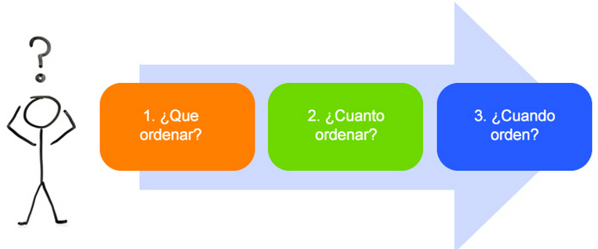
Tener inventario cuesta y no tener también representa un costo. La decisión operativa de toda empresa en relación a los inventarios deberá estar orientada a maximizar el nivel de servicio a los clientes y a minimizar de los costos de mantener.

Slide 8
© Universidad TecMilenio
Desarrollo de contenido:
Dr. Manuel Farías
Dr. José Manuel Sánchez
Coordinación académica de área:
Ing. Rita Lizeth Serna Garza MEBC
Universidad TecMilenio
Producción
Universidad TecVirtual
Créditos

